Slide 1
VERİMLİ DERS ÇALIŞMA TEKNİKLERİ

Slide 2
Verimli ders çalışmanın faydaları nelerdir?
Zamanı etkili kullanmayı sağlar.
Daha iyi öğrenmeyi sağlar.
Öğrenilen bilgilerin kalıcılığını arttırır.
Yeni öğrenmeler gerçekleştirmeye yönelik motivasyon oluşturur.

Slide 3
Verimli Ders Çalışma Yöntemleri Nelerdir?
AMAÇ BELİRLEME
PLANLI VE PROGRAMLI ÇALIŞMA
ZAMANIN İYİ KULLANILMASI VE PLANLANMASI
ETKİLİ DİNLEME VE NOT TUTMA
DİKKATİ UYANIK TUTMA
ÇALIŞMA ORTAMININ DÜZENLENMESİ
FARKLI YÖNTEMLER KULLANMA
TEKRAR YAPMA
VERİMLİ OKUMA

Slide 4
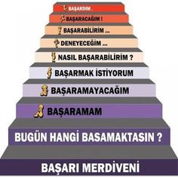
Her şeyden önce ‘motivasyon’
Başarabilmek için önce başaracağınıza yürekten inanın.
Bilinçaltı söylenene inanır. Kendinize ne söylerseniz, o olursunuz

Slide 5
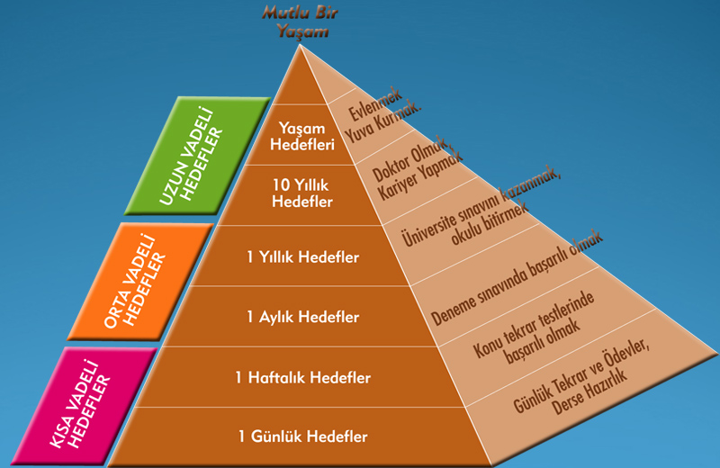
Verimli Ders Çalışma Yöntemleri Nelerdir?
a) AMAÇ BELİRLEME
Bir türlü çalışmaya başlayamıyorsanız kendinize öncelikle bir amaç belirleyin.
Her çalışmanız bir amaca yönelik olmalıdır.
Amaç belirlediğiniz takdirde yapmak istediklerinize daha çabuk ulaşırsınız.

Slide 6
Verimli Ders Çalışma Yöntemleri Nelerdir?
b) PLANLI VE PROGRAMLI ÇALIŞMA
Çabamızı, zamanımızı ve enerjimizi en ekonomik şekilde kullanabilmek için çalışmaya başlamadan önce plan ve program yapmamız gerekir.
Çalışma planı hazırlarken mutlaka hangi dersin hangi saatte çalışılacağı kararlaştırılmalıdır.
Çalışma saatlerinin yanı sıra dinlenmeye ayrılacak zaman dilimi de planlanmalıdır.

Slide 7
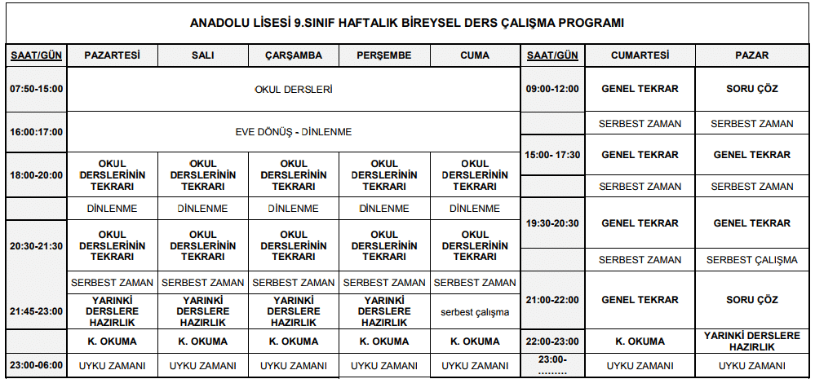
Zor ya da ağır öğrenilen dersler için zihnin uyanık ve canlı, konsantrasyonun yüksek olduğu zamanlar seçilmelidir.
Çalışma için en verimli saatler kişiden kişiye göre değişir (sabah erken, akşam yemeğinden sonra vb.)
Kendinizi 1 hafta boyunca gözlemleyerek çalışmak için en verimli saatleri saptayabilirsiniz.

Slide 8
Verimli Ders Çalışma Yöntemleri Nelerdir?
c) ZAMANIN İYİ KULLANILMASI VE PLANLANMASI
40-45 dk. Boyunca ders çalıştıktan sonra,
10 dk. Çalıştığınız konuyu gözden geçirmelisiniz
Her çalışma süresinin sonunda da 10 dk. dinlenme arası vermelisiniz.
En verimli çalışma aralıklı çalışma yöntemidir.

Slide 9
Verimli Ders Çalışma Yöntemleri Nelerdir?
d) DİKKATİ UYANIK TUTMA
İnsanda dikkat her an vardır, önemli olan bunun çalışılan konu üzerinde toplanabilmesidir.
Gürültünün bulunmadığı ortamlarda çalışmak, masada gerekli araçlar dışında bir şey bulundurmamak, çalışırken telefonu çalışma ortamından uzak tutmak dikkati uyanık tutulmasına yardımcı olur.
Bunların yanı sıra ayrılan çalışma saatlerinde tek bir ders ve konuyla uğraşmak konsantrasyonu sağlayan önemli bir etkendir.

Slide 10
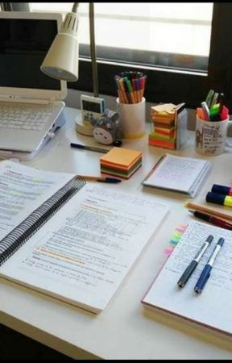
Verimli Ders Çalışma Yöntemleri Nelerdir?
e) ÇALIŞMA ORTAMININ DÜZENLENMESİ
Evde kendinize bir köşe, mümkünse bir oda hazırlayın.
Çalıştığınız yer sakin, gürültüsüz olmalıdır.
Çalıştığınız masanın duvara dönük ya da bitişik olması dikkatin dağılmasını önler.
Ders araç gereçleri masanın üzerine önceden hazırlanmalıdır.

Slide 11
Çalıştığınız alanın sade görüntüsü olması çalışırken dikkatinizin dağılmasını önler.
Çalıştığınız alan aşırı aydınlık ya da karanlık olmamalıdır.
Çalıştığınız sandalyede aşırı rahat ya da çok rahatsız olmamalıdır.
Masaya uzanarak ya da yatarak ders çalışılmamalıdır. Bu sizin uykunuzu getirmenizi kolaylaştırırken, kendinize önemsiz bir iş yapıyormuşsunuz hissi de verir.

Slide 12
Verimli Ders Çalışma Yöntemleri Nelerdir?
f) ETKİN DİNLEME
Dikkatin ders süresince sürdürülebilmesi ve anlatılanların öğrenilebilmesi iyi bir dinleme beceresine bağlıdır.
Etkin dinlemenin ön koşulu dinlemeye hazırlıklı olmaktır. Bunun için dersten önce işlenecek konuya hazırlık yapılmalıdır.
Öğrenci dersi dinlerken öğretmenin söylediklerinden yola çıkarak daha sonra söyleyeceklerini kestirmeye çalışmalıdır.
Dikkatin konudan kaymasını önemek için konunun ana ve yardımcı düşüncelerini bulmaya çalışmalıdır.

Slide 13
İnsan, 30 saniye kadar bilinçli olarak dinler, sonra bir veya iki saniyelik bir kopukluk olur. Önemli olan, zorunlu olarak meydana gelen bu kopmalardan sonra tekrar konuya dönebilmektir.

Slide 14
Verimli Ders Çalışma Yöntemleri Nelerdir?
g) NOT TUTMA
Bilgiyi saklamanın ve ilerde anımsamanın en etkili yolu not almaktır.
Not tutmada en önemli ilke, anlatılanları bire bir yazmak değil, önemli kısımları, ana düşünceleri dinleyenin kendi cümleleriyle yazmasıdır.
Not tutmadan önce öğretmenin anlattıkları iyice dinlenmeli öğretmen söyledikten sonra not tutulmalı.
Unutmayın
Öğrenmede okunan bilginin %20’si
Okunduktan sonra dinlenen bilginin %40’ı
Okunup dinlendikten sonra yazılan bilginin %60’ı

Slide 15
Verimli Ders Çalışma Yöntemleri Nelerdir?
h) TEKRAR YAPMA
Öğrenilen bilgilerin %70’i 1 saat içinde, %80’i ise 24 saat içinde unutulmaktadır.
Unutmayı azaltan en önemli etkinlik tekrardır. Kendi notlarınızdan tekrar yapabileceğiniz gibi bir başkasına anlatarak da tekrar yapabilirsiniz.
Özellikle uykudan önce ve sabah kalkınca yapılan tekrarlar unutmayı engeller.
Haftanın belli saatleri ve ayın belli günleri tekrar yapmak amacıyla belirlenmelidir.

Slide 16
Verimli Ders Çalışma Yöntemleri Nelerdir?
ı) FARKLI YÖNTEMLER KULLANMA
Her birimiz farklı yöntemler kullanarak öğrenmelerimizi gerçekleştiririz. Önemli olan bireyin hangi yöntemi kullanarak daha kalıcı öğrenmeler gerçekleştirdiğini keşfetmesidir.
Kimimiz öğrendiklerimizi bir başkasına anlatarak, kimimiz sesli bir biçimde konuyu kendimize tekrar ederek, kimimiz bir tahtaya ya da küçük kağıtlara not alarak, kimimiz ise konuyu bir kere öğreticiden dinleyerek kalıcı öğrenmeler gerçekleştiririz.

Slide 17
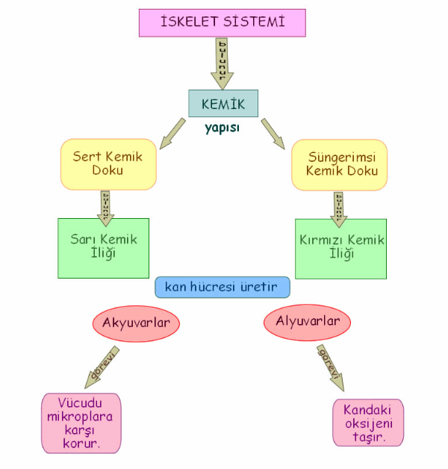
Bir Öğrenme Yöntemi: Kavram Haritaları Tekniği

Slide 18
Verimli Ders Çalışma Yöntemleri Nelerdir?
i) VERİMLİ OKUMA: İSOAT TEKNİĞİ
İzle: Metni okumaya başlamadan önce 3-4 dakika boyunca metne bakılır, başlıklara koyu yazılmış yerlere dikkat edilir. Bu konunun ana fikrinin belirlemeye yardımcı olur.
Sor: Bu aşama için izle aşamasının dikkatli bir biçimde tamamlanması çok önemlidir. Metni okumadan önce kendinize Bu metni neden okuyorum? Beni metnin hangi alanları ilgilendiriyor sorularını sorun ve cevaplarınızı bir kağıda not edin. Bu size elinizdeki metni okumak için amaç sağlayacaktır.

Slide 19
Verimli Ders Çalışma Yöntemleri Nelerdir?
Oku: Metni okumaya başlayın. Okurken 2. aşamada(sor) çıkardığınız soruları yanıtlamaya çalışın. Metinde önemli gördüğünüz noktalar üzerinde işaretlemeler yapın.
Anlat: Bu aşamada okunan metin kapatılır. Soruların cevaplarından başlanarak konu anlatılmaya çalışılır. Yüksek sesli anlatmak anlatılanların akılda kalmasını sağlar.
Tekrar: Bu aşamada öğrenilen konu tekrar edilir. Ezbere tekrar edilmeyen konu tam olarak öğrenilmiş demektir.

